Slide 1
结 构 体

Slide 2

老大发话了…
项目名称：学生成绩管理系统
项目预算：500 万
项目需求：C 语言，实现对学生成绩的管理，数据：学号、姓名、性别、年龄、分数
项目目标：不成功，便成仁

Slide 3


为了饭碗、为了奖金
10000 个学生，难道要 50000个变量？
但 5 个数据的类型不统一啊！
定义 5 个变量
分别存储
定义大小为 5 的数组存储
学号、姓名、性别、年龄、分数
咋办？已学的数据类型都不行！
看来只有构造新的数据类型
结构体

Slide 4
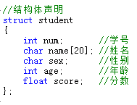

What is 结构体？
struct 是关键字，不能省略
用户定义的合法标识符
可省：无名结构体
{ }中是组成该结构体的成员。成员类型可以是基本类型或结构体类型。
末尾分号不能省

Slide 5
注意点来啦
结构体变量需要的内存
等于结构体变量所有成员占内存之和
num name sex age score
stu1
2 20 1 2 4
stu1在内存中占 29 个字节，即 2+20+1+2+4=29
利用表达式 sizeof(stu) 或 sizeof(struct student) 可自动求得
注意：
结构体类型与结构体变量概念不同：
类型：不分配内存 变量：分配内存，值不确定
类型：不能赋值、存取、运算 变量：可以

Slide 6
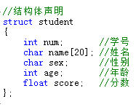
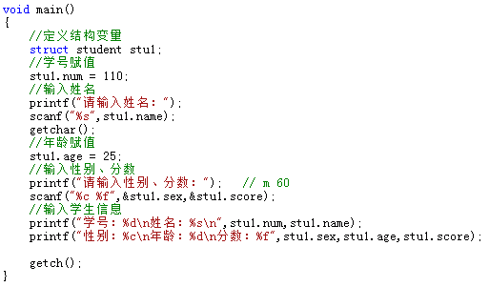


500万，破土动工
单个学生
那多个学生怎么办呢？比如10000个学生…

Slide 7
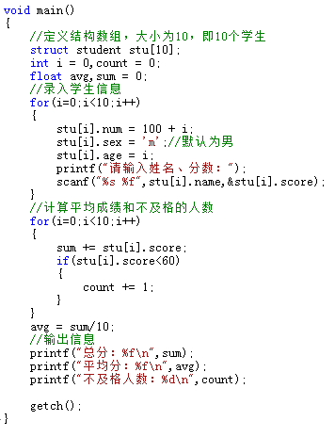

晚上只好加班喽
你觉得这么写可以吗？最好的解决方案吗？
结构体 数组

Slide 8
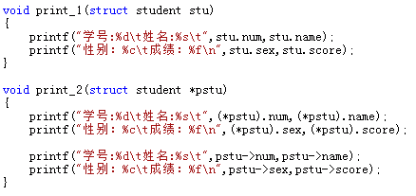
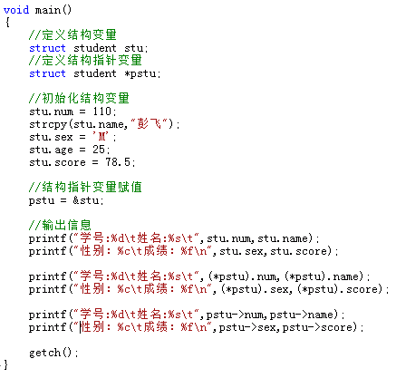

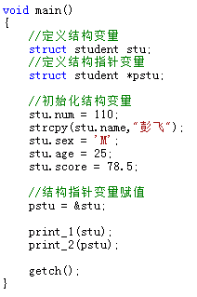
为了奖金，出必杀技…
怎么觉得“输出信息”的代码更多，后期还要输出怎么办？
必须要升级吧…
必杀技？
开玩笑了吧…
结构 指针变量

Slide 9

注意点又来啦…
值传递：
函数调用时，形参结构体变量也要占用内存空间，因此函数之间传递结构体变量会带来时间和空间的巨大开销。
被调函数对形参结构体变量的修改并不能传递给实参，即主调函数无法得到处理后的数据。
一般很少采用这种传递方式。
地址传递：
被调函数与主调函数之间共享结构体变量数据。
建议使用。

Slide 10
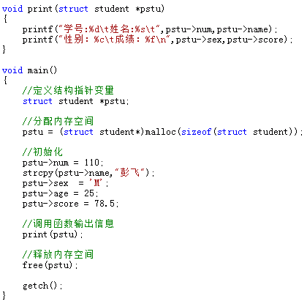

必杀技得靠装备才能发挥威力…
动态存储分配
1、分配内存空间：
  void *malloc(size);
2、释放内存空间：
  viod free(void *ptr);

Slide 11
大绝招，必杀技…
结构体数组：
必须事先定义的长度
不能适应数据动态增减的情况（当数据增加时，可能超出原先定义的元素个数；当数据减少时，造成内存浪费。）
多个学生…
链表：
动态进行存储分配
可以适应动态增减的情况，且可以方便地插入、删除数据项。
有多少学生就申请分配多少块内存空间；
某学生退学，就释放该学生所占用的内存空间；

Slide 12
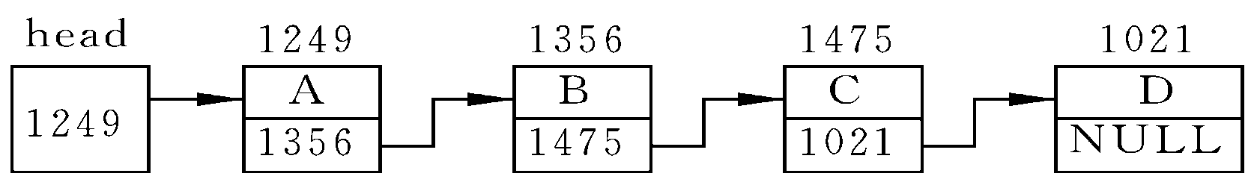
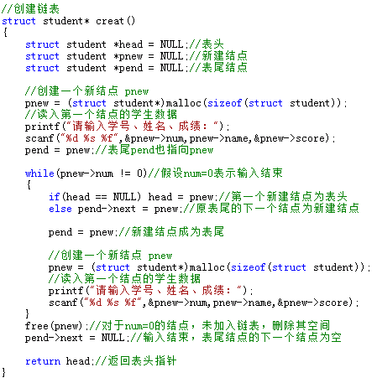
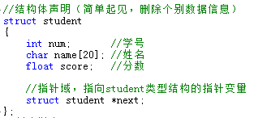
蓄力，发功…
链表

Slide 13
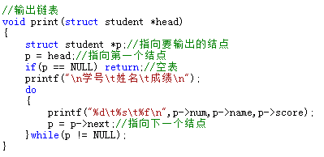
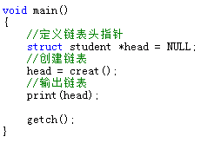

搞定，OK

Slide 14

【答疑】提问时间

Slide 15
Thank You

